Slide 1

Tento materiál byl vytvořen v rámci projektu EU peníze školám
Operačního programu Vzdělávání pro konkurenceschopnost
Název školy: |  | Základní škola a Mateřská škola, Hradec Králové, Úprkova 1
Autor: |  | Mgr. Šrejtrová Marie
Název: |  | VY_32_INOVACE_11B_09_PRACOVNÍ ČINNOSTI
Téma: |  | PLASTY – HISTORIE A DĚLENÍ
Datum ověření: |  | VM ověřen dne 5.11.2012 v 7.B
Číslo projektu: |  | CZ.1.07/1.4.00/21.3215
Anotace: |  | DUM je určen k výkladu učiva. Žáci se seznamují s historií a základním dělením plastů.

Slide 2
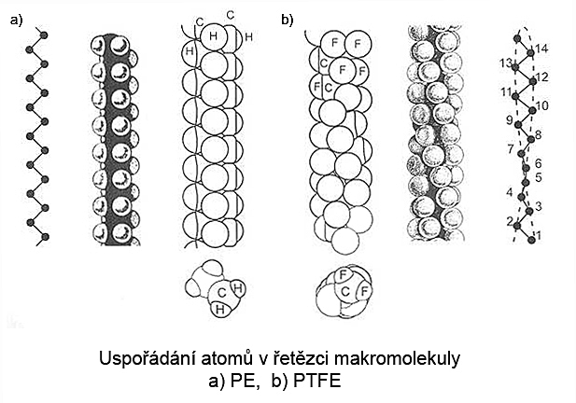
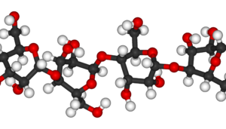
PLASTY – historie a dělení
Historie výroby plastů sahá na konec 19. století. Jsou to technické materiály, které vznikají chemickými reakcemi. Tvoří je makromolekuly s velkým počtem atomů.
Struktura celulózy
Příklady makromolekul

Slide 3

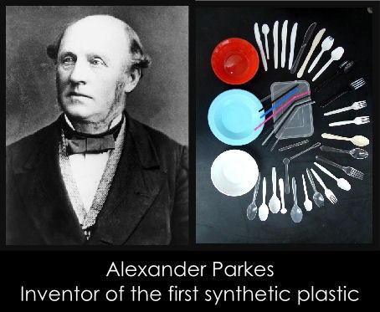
PLASTY – historie a dělení
Prvním plastem vůbec byl parkesin čili umělá slonovina, chemický nitrát celulózy, který vynalezl Angličan Alexander Parkes v roce 1855

Slide 4
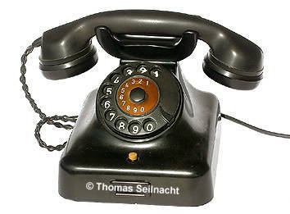
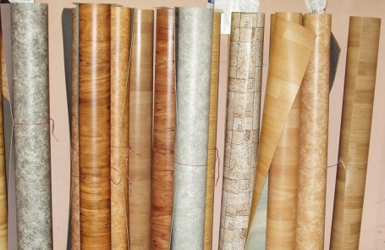
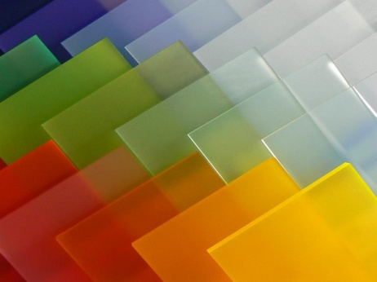
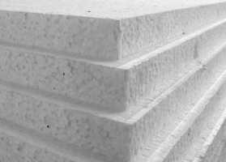
PLASTY – historie a dělení
BAKELIT byl vyroben v roce1909
PVC(polyvinylchlorid) v roce 1912
PLEXISKLO (organické sklo)1930
POLYSTYREN1939
Další obrovský rozmach ve výrobě plastů nastal po roce 1945.

Slide 5
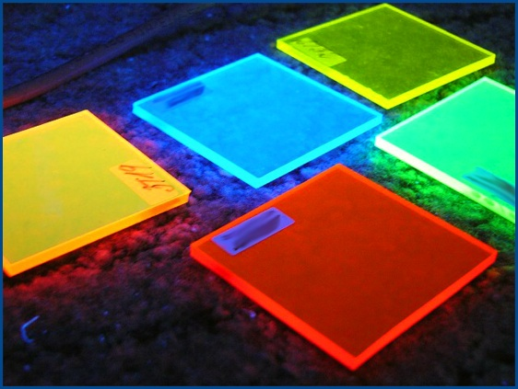
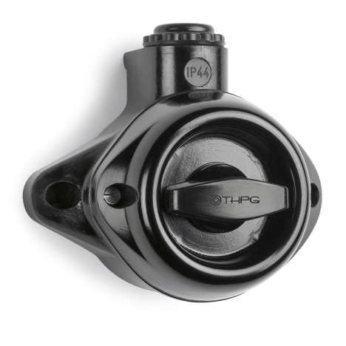

PLASTY – historie a dělení
Nejčastější hledisko pro dělení plastů je podle jejich chování k teplotním vlivům
PLASTY
TERMOPLASTY
REAKTOPLASTY
Zahříváním měknou
a dají se tvarovat. Tento jev se dá opakovat.
Např. plexisklo
Zahříváním tvrdnou a přechází do netavitelného stavu.
Např. bakelit

Slide 6

PLASTY – historie a dělení
Další dělení
plasty přírodní a syntetické
plasty dělené podle struktury makromolekul
plasty dělené podle technologie výroby

Slide 7
NAJDI TAJENKU
1
2
3
4
5
6
1. Co znamená zkratka PVC?
2. Plast, který se teplem vytvrzuje.
3. Skupina plastů teplem, které e dají po zahřátí tvarovat.
4. Co je základní stavební jednotkou plastů?
5. Umělé sklo.
6. Úplně první plast byl nazýván umělá …….

Slide 8
NAJDI TAJENKU
1 |  |  | P | O | L | Y | V | I | N | Y | L | C | H | L | O | R | I | D
2 |  | B | A | K | E | L | I | T
3 | T | E | R | M | O | P | L | A | S | T
4 | M | A | K | R | O | M | O | L | E | K | U | L | A
5 | P | L | E | X | I | S | K | L | O
6 |  |  | S | L | O | N | O | V | I | N | A
1. Co znamená zkratka PVC?
2. Plast, který se teplem vytvrzuje.
3. Skupina plastů teplem, které e dají po zahřátí tvarovat.
4. Co je základní stavební jednotkou plastů?
5. Umělé sklo.
6. Úplně první plast byl nazýván umělá …….

Slide 9
Tento materiál byl vytvořen v rámci projektu EU peníze školám
Operačního programu Vzdělávání pro konkurenceschopnost
Použití zdroje: |  | MOŠNA, CSc, Doc.Ing. František a kolektiv. Praktické činnosti pro 6. -9. ročník základních škol – Práce s technickými materiály. Praha: FORTUNA nakladatelství učebnic, 1997, ISBN 80-7168-468-6 http://cs.wikipedia.org/wiki/Plast
Citace: |  | http://www.ksp.tul.cz/cz/kpt/obsah/vyuka/skripta_tkp/sekce_plasty/01-plasty%20uvod/17-makromolekula_tvar.jpg http://upload.wikimedia.org/wikipedia/commons/thumb/9/9c/Cellulose-3D-balls.png/300px-Cellulose-3D-balls.png http://takim181.files.wordpress.com/2012/12/alexander-parkes.jpg?w=454 http://chemgeneration.com/cz/milestones/filmy.html http://www.seilnacht.com/Lexikon/k_bakel.JPG http://www.edb.cz/grmat/nabidky/17746x1.JPG http://www.holoubekprotect.cz/editor/image/produkty2_kategorie/File/plasty-podlahy/pvc-podlahy3.JPG http://www.ipolystyren.cz/foto/polystyren5.jpg http://www.generátor.com/images/stories/generator/bakelit.jpg http://img.archiexpo.com/images_ae/photo-g/waterproof-light-switch-68989-2113727.jpg http://pctuning.tyden.cz/ilustrace3/stoobi/Plexisklo_casemodding/plexi_uv.jpg http://www.patamat.tv/_soubory/image/eshop_polozky/114/001_Maska-Pat-plast.jpg
Anotace: |  | DUM je určen k výkladu učiva. Žáci se seznamují s historií a základním dělením plastů.

